Slide 1
经传多赢
短线突击营
经传多赢
短线突击营
.
每周日至周四 19:30-20:15 火爆开讲

Slide 2

市场震荡
双线布局
主讲老师
罗雪奎
课程日期
2026.4.13
投顾执业编号
A1120616080001
基金从业编号
A20250619001216
中国·广州

Slide 3
PART 01
大 盘

Slide 4
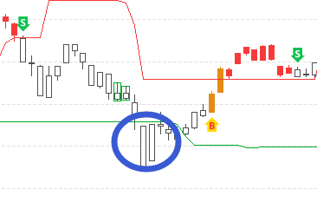
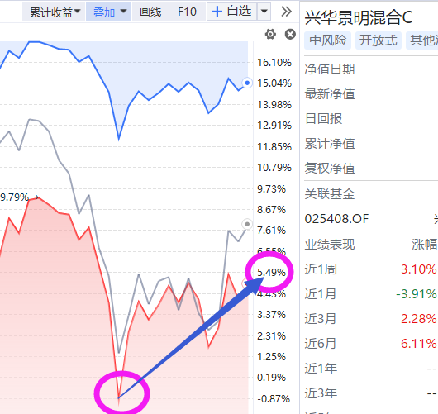
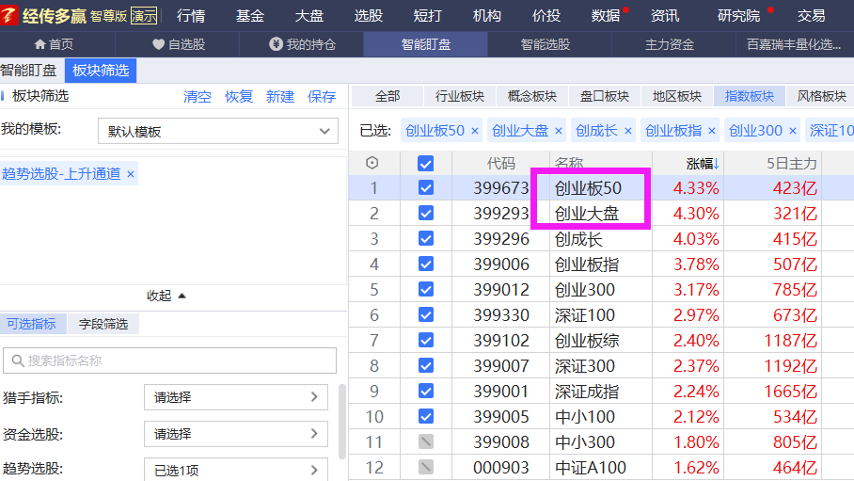
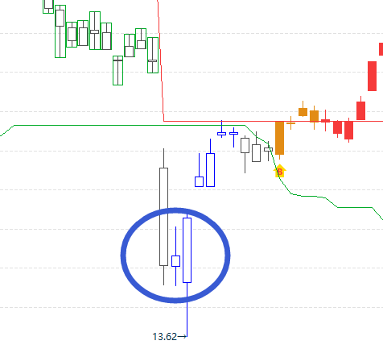
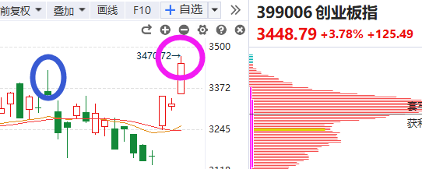
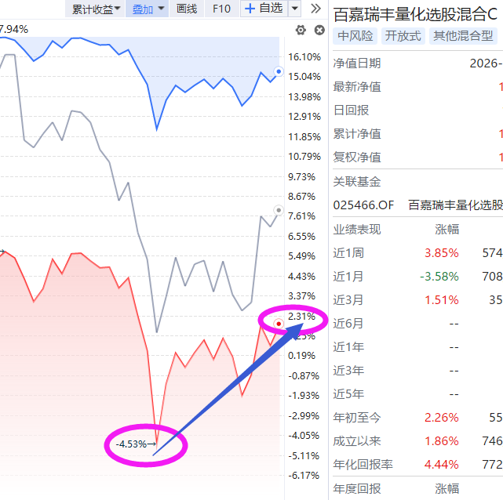
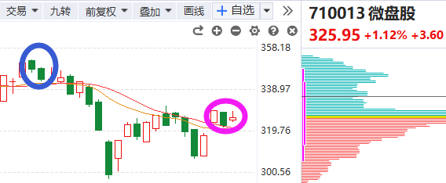
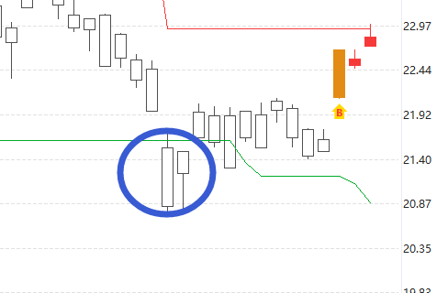
四月行情特征
2024.4月
各指数中大市值带动指数反弹
大市值/高控盘/高价股
2025.4月
小盘/无控盘/低价股
近年四月特征：
①指数挖坑，逢跌金字塔布局宽基（ETF）易获利。
②市场以大而美为风格拉抬指数。
2026.4月

Slide 5
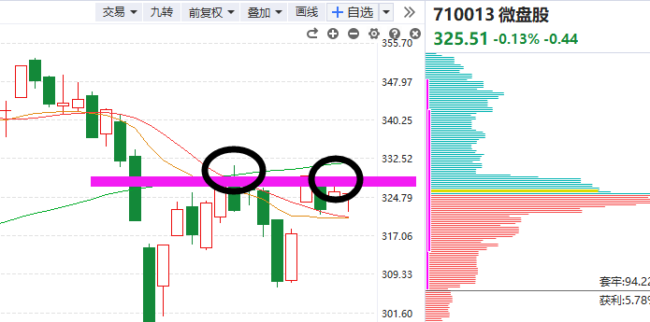
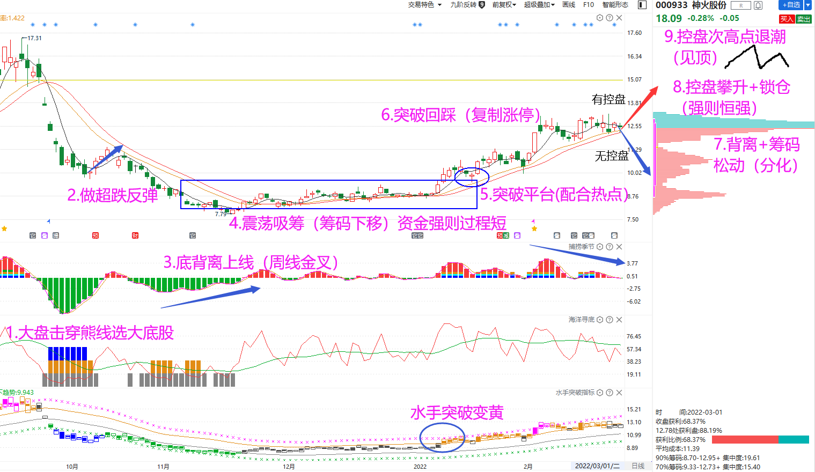
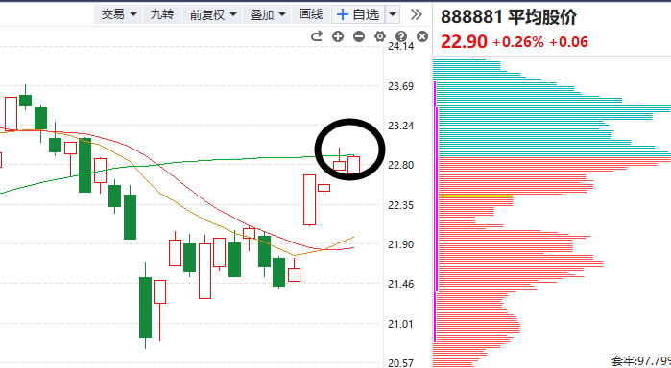
震荡依旧是主旋律
小盘股平台压力
权重类稍强
但60日线+筹码峰有压力
四月上旬：周线金叉潮——站上智能辅助线
五月初： 熊线上移潮——突破平台
指数大涨的背后，大多中小盘个股依旧在震荡

Slide 6
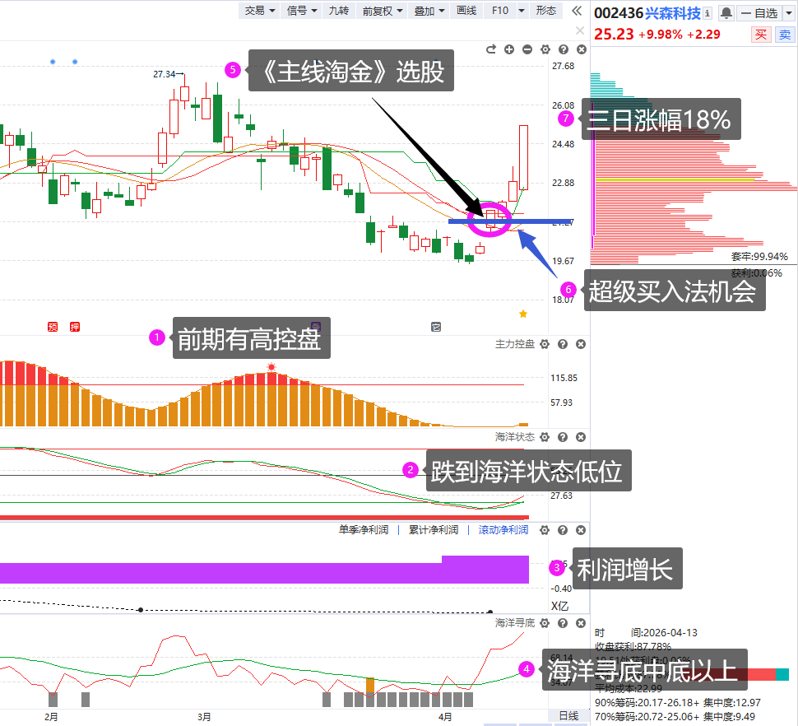

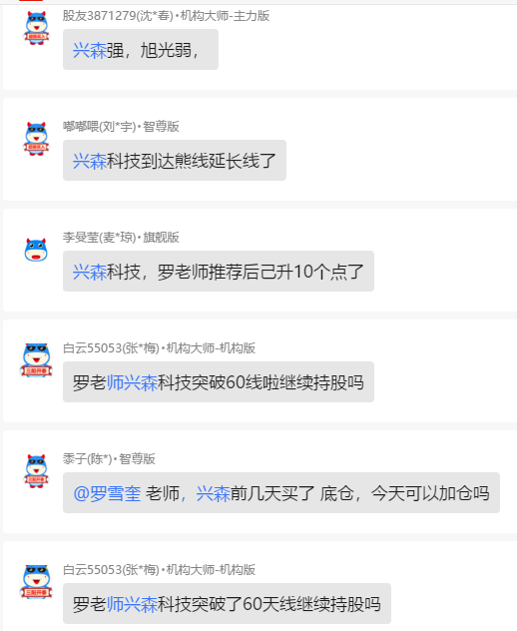

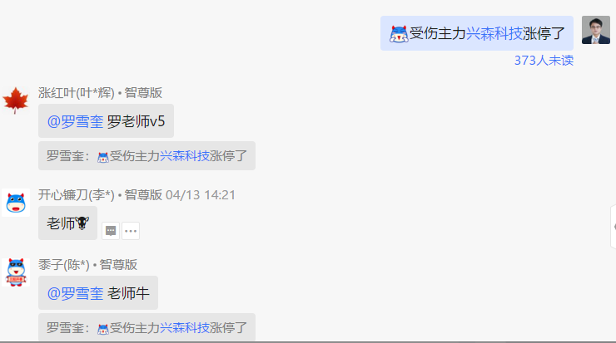
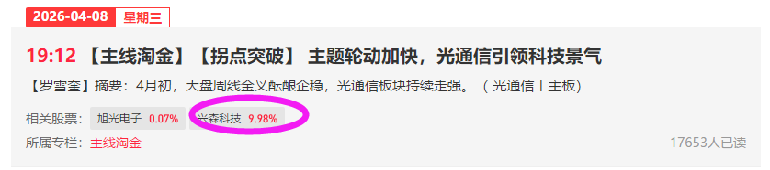
1.受伤主力模型
以上为特定条件、特定时间区间下的历史业绩，不代表普遍现象，历史涨幅不预示其未来表现，过往收益亦不代表未来收益承诺。市场有风险，投资需谨慎!
1.受伤主力（中线反弹空间）：
①绩优股
②有控盘
③底部信号
卖点：前期平台附近，资金承压
今晚8.15关于底部股专题课程。

Slide 7
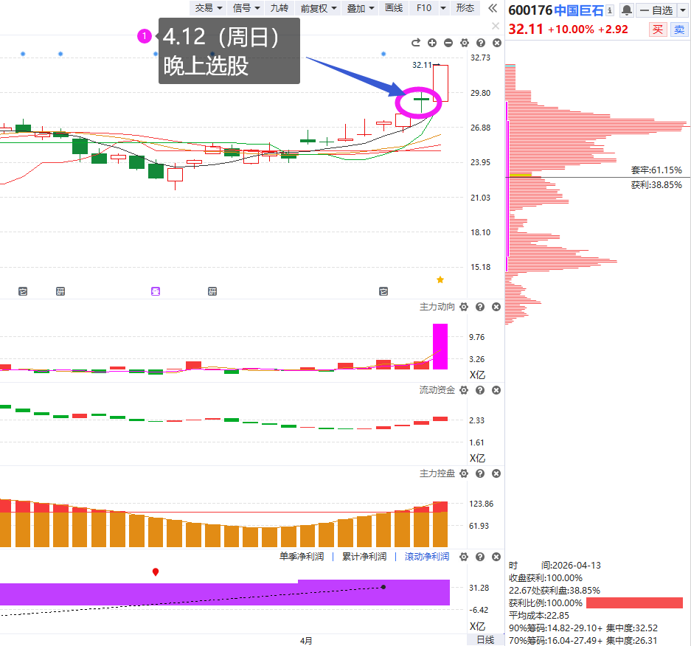
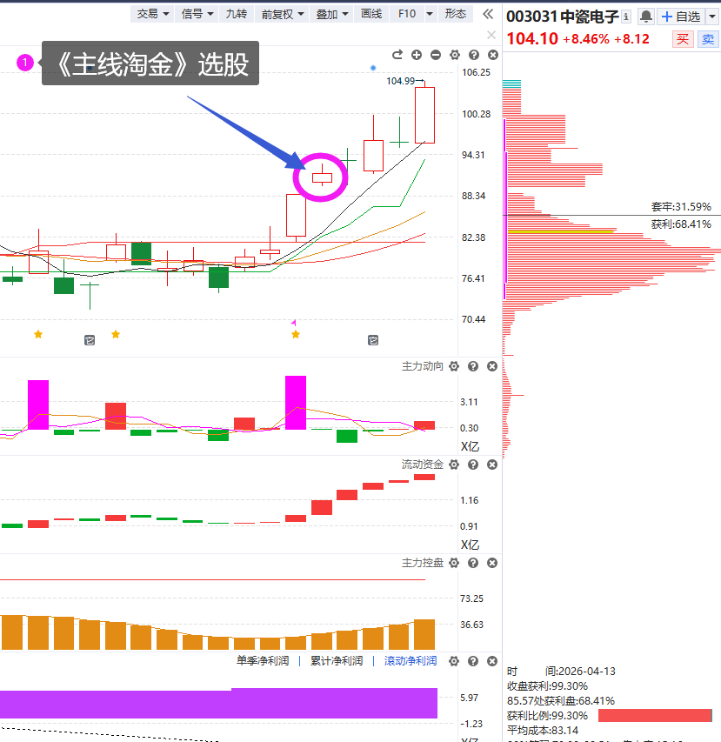
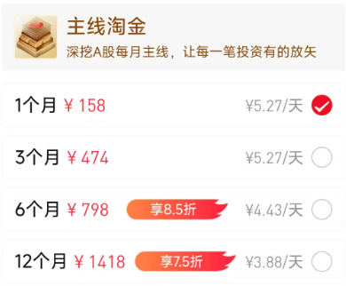


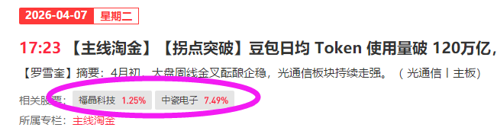
2.控盘突破模型
昨晚选股
上周三内参选股
2.强者恒强（短期回档）：
①控盘新高
②股价新高
卖点：触角、资金翻绿，周线死叉
扫码订阅《主线淘金》，
每周2-3篇，158元/月。

Slide 8
PART 02
未来看点

Slide 9
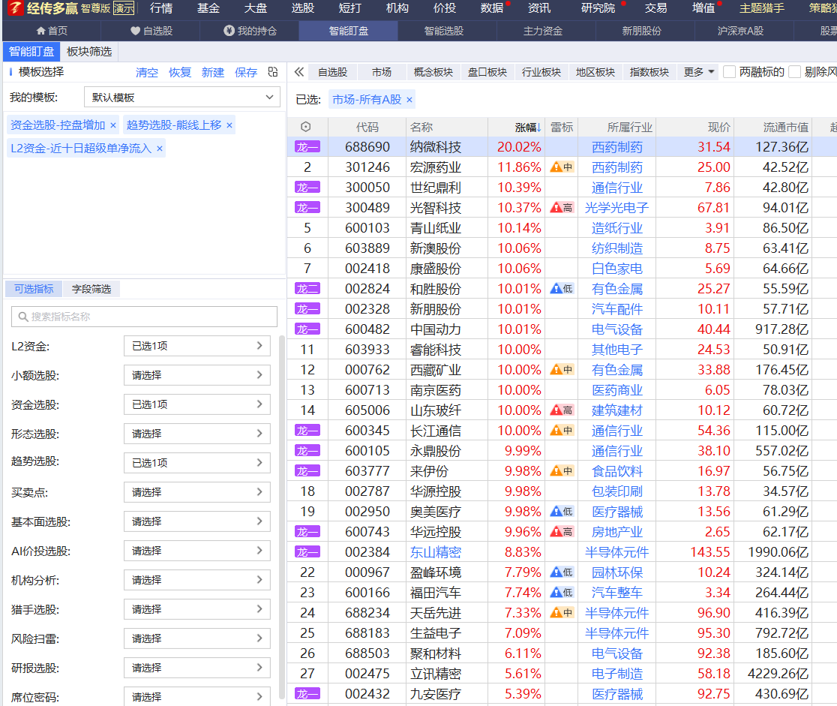
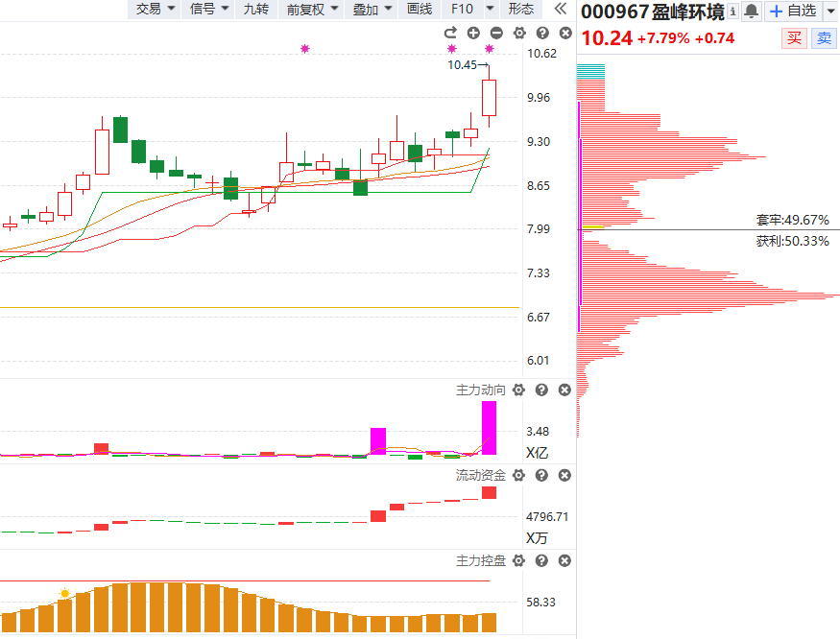
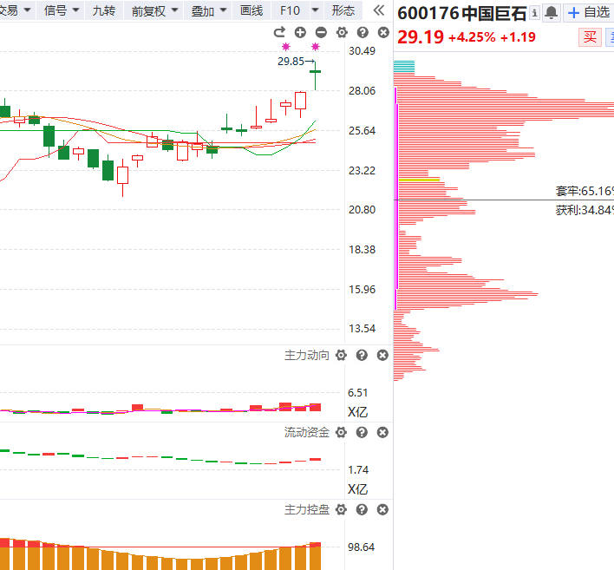
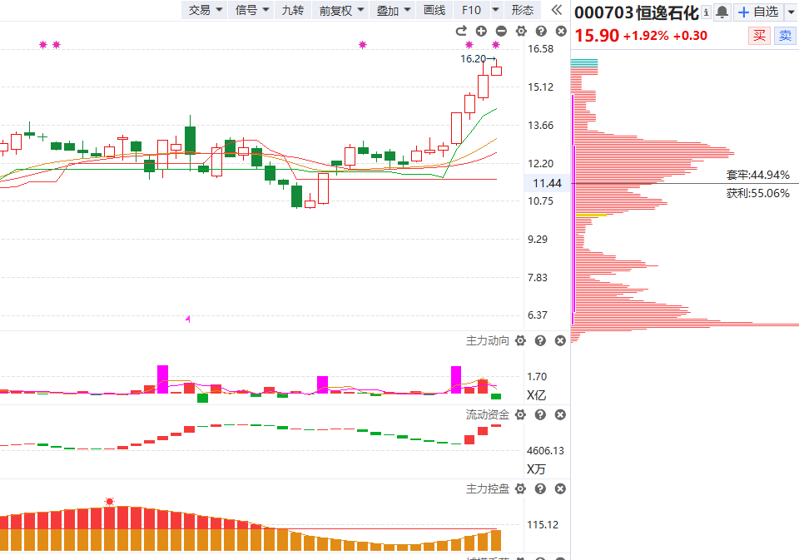
1.控盘突破方向（4.12）

Slide 10
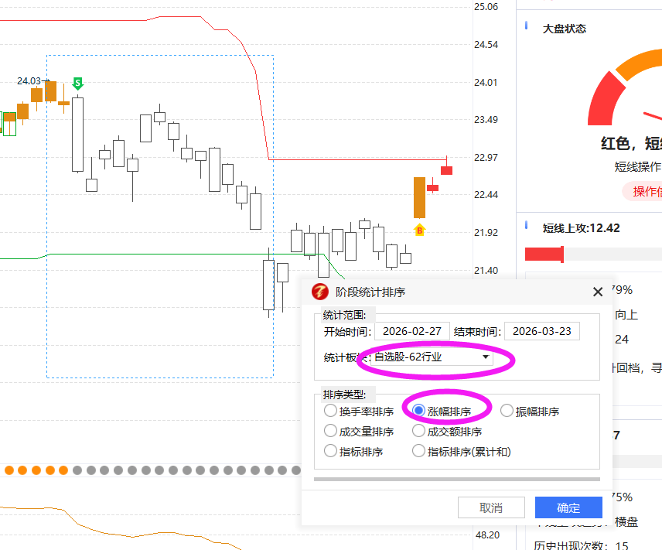
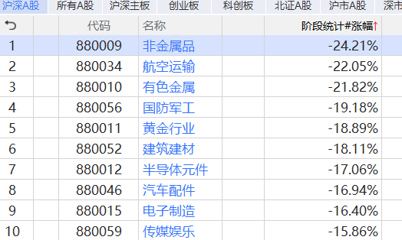
2.超跌方向找受伤主力
超跌方向：科技类、有色、军工

Slide 11
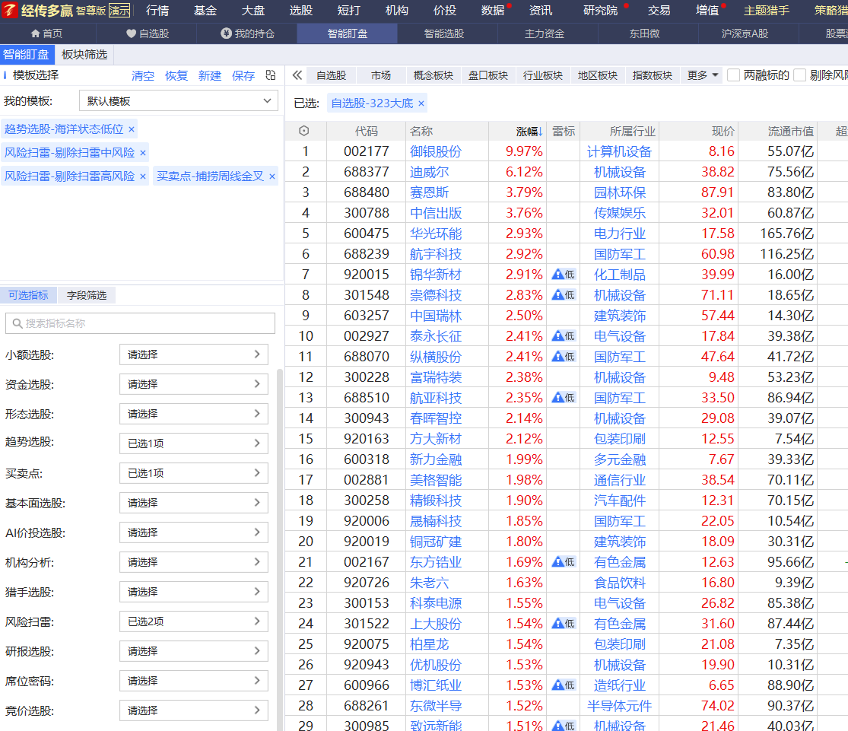
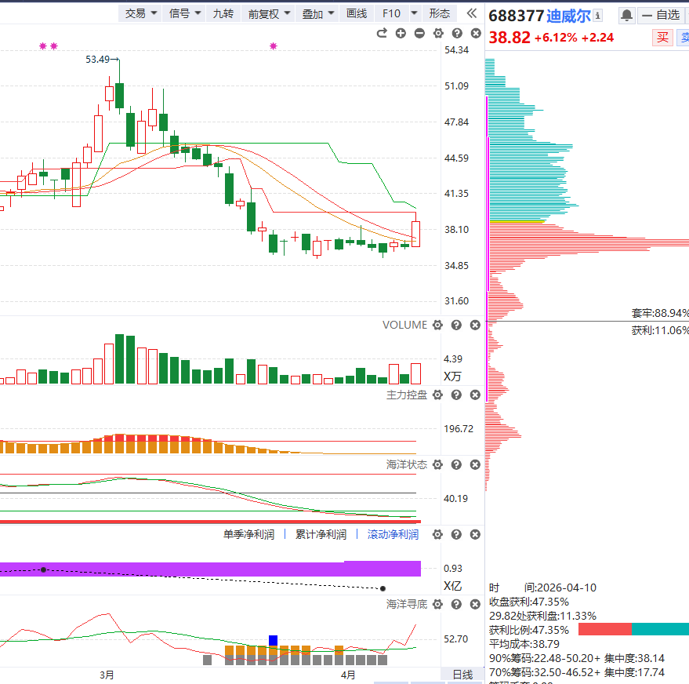
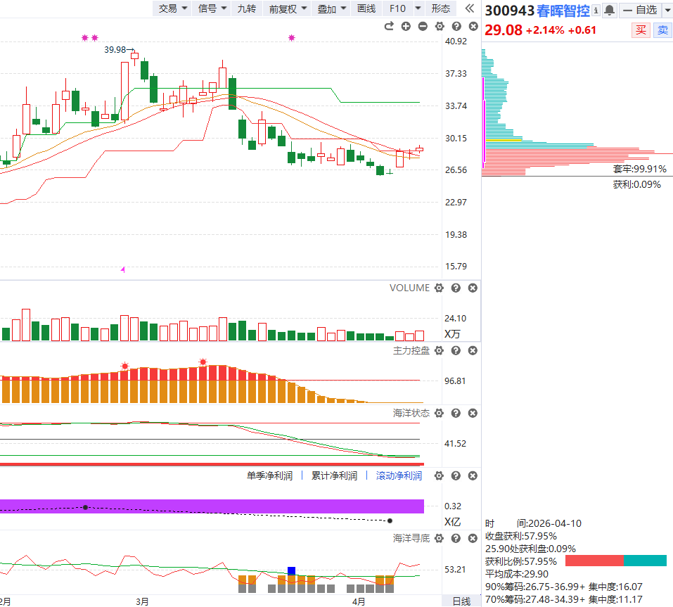
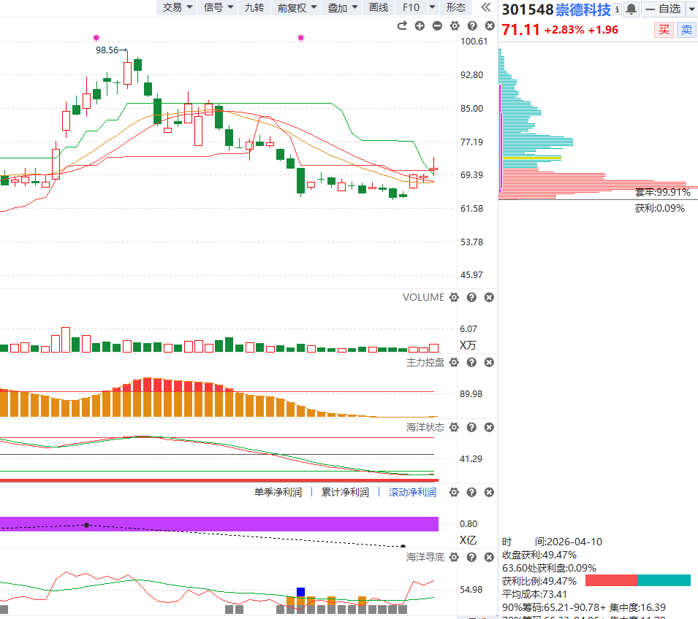
2.受伤主力（4.12）

Slide 12
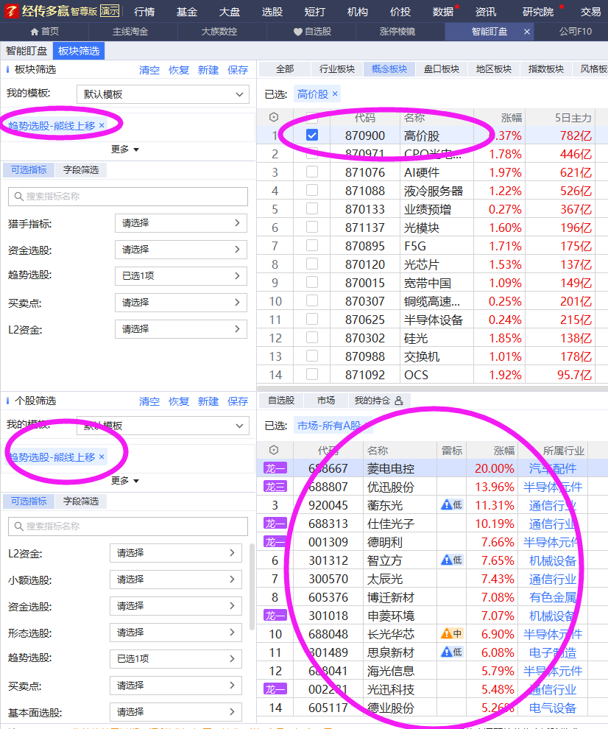
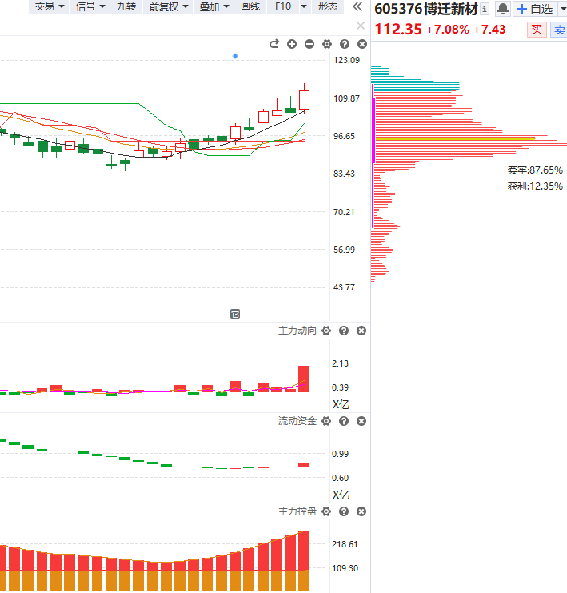
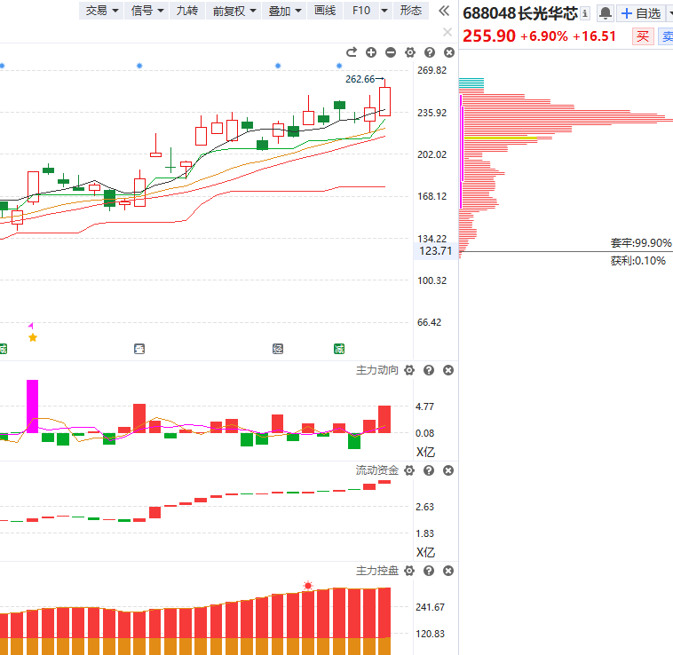
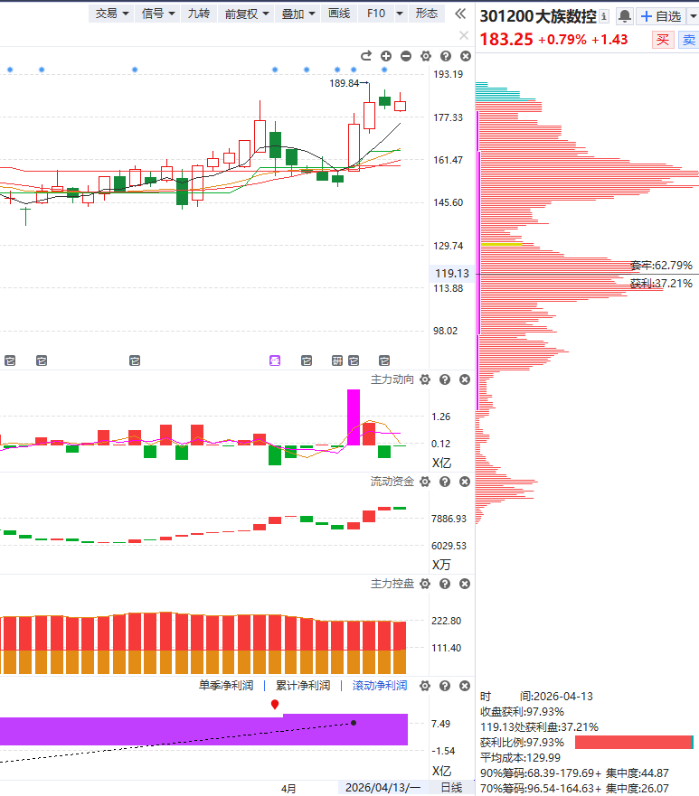
3.高价股+双突破

Slide 13
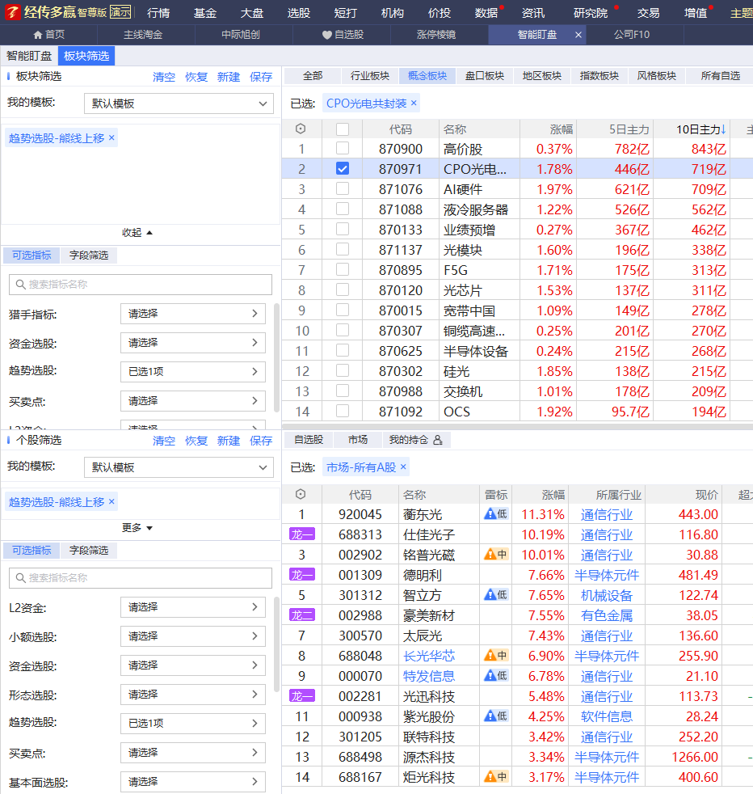
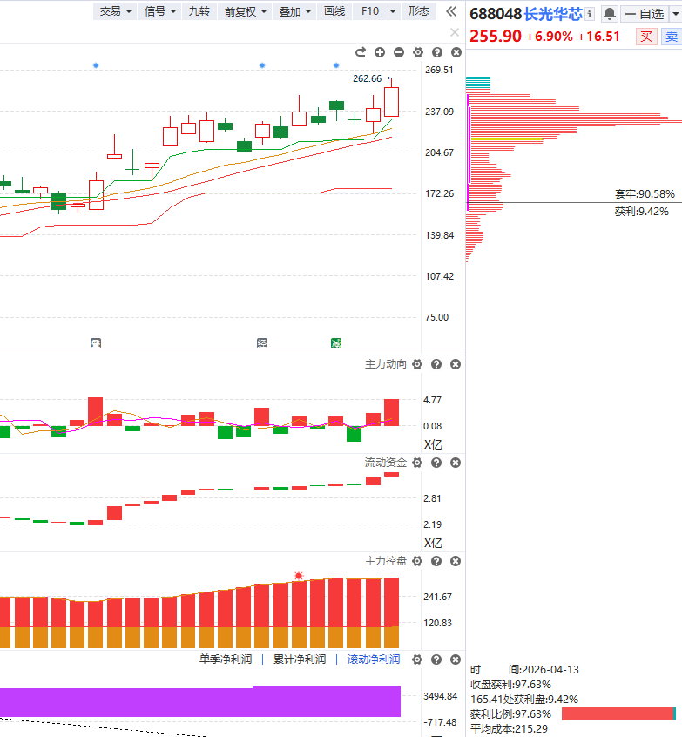
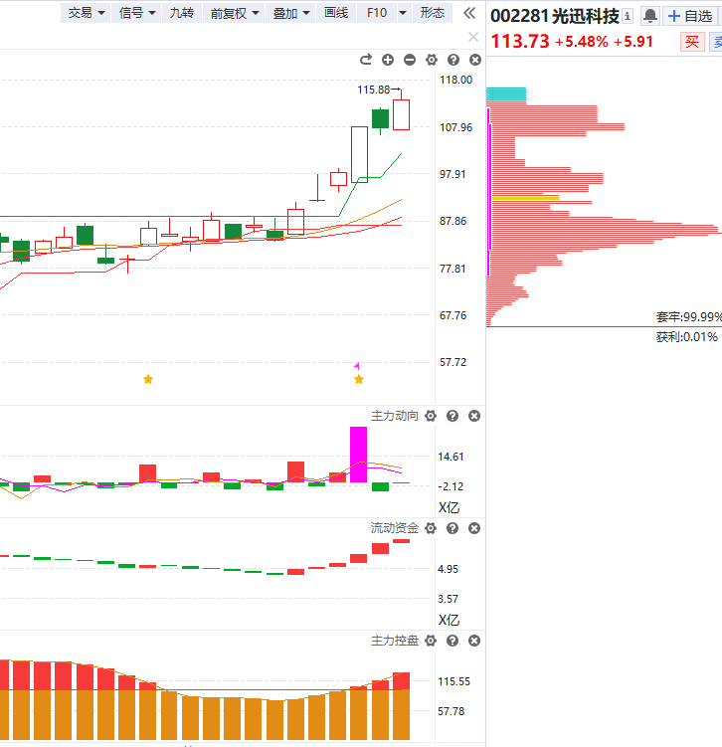
4.光通信+双突破

Slide 14
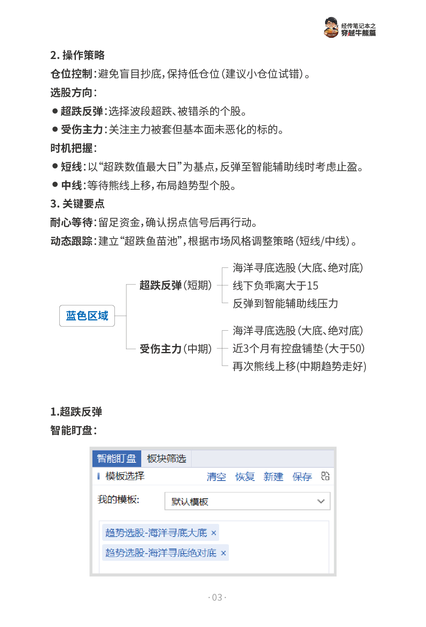
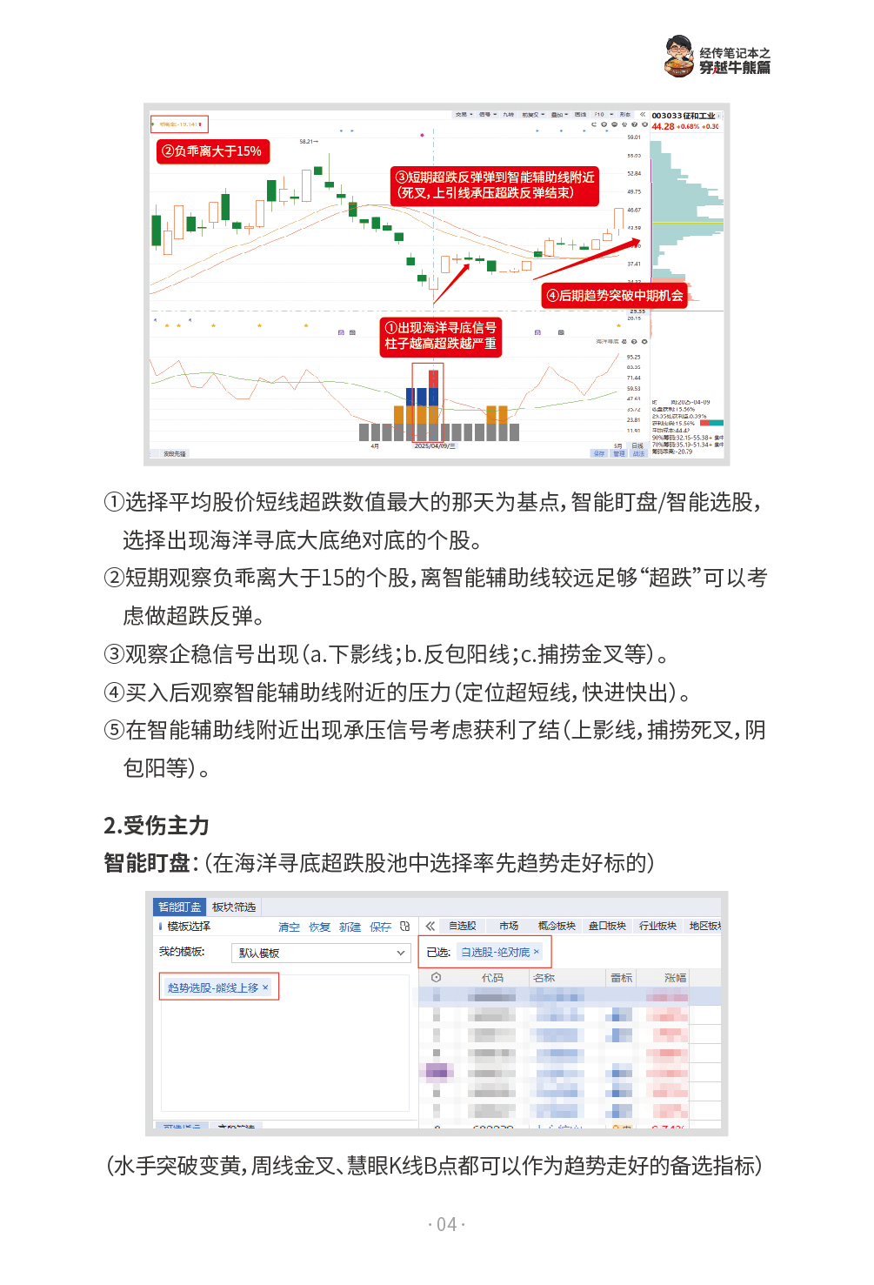
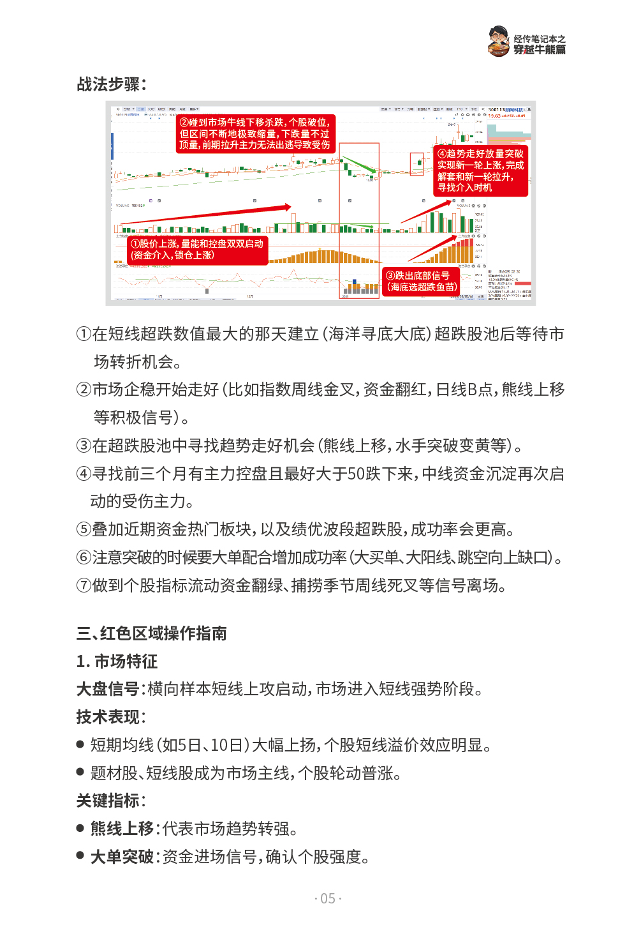
《螺蛳粉》笔记本3-5页

Slide 15

选股王专属服务群
为了针对性帮助大家深度掌握选股王的功能，我特别为选股王用户创建了【选股王服务群】!
群名：罗雪奎【选股王服务群】
入群条件：成为选股王满6个月且在期即可进群
（每个用户仅可根据自身版本进入1个服务群）
群服务内容：我会常驻群里和大家面对面交流，持续给大家讲对应版本相关的使用和内容，也会给群内朋友们提供日常群服务（注：社群不设立周复盘、不设立专属课）
注意事项
1、本群为产品交流、学习互动平台，希望所有群成员共同维护良好的交流环境；
2、群内杜绝私聊、拉人建群、负能量传递、推荐股票、指导操作等扰乱群秩序的行为，经发现且仍不作调整的成员，群主将采取移出群聊的措施；
3、工作人员发布的所有信息及观点均来源于公开信息及经传软件信号显示，仅供参考，不构成最终投资依据，软件作为辅助参考工具，无法承诺收益，投资者应正视市场风险，自主作出投资决策并自行承担投资风险。投资有风险，入市须谨慎！
扫描二维码即可入群

Slide 16

十一月行情展望

Slide 17

附：个股走强走弱的区别

Slide 18






附：上涨的承压信号
2.量价（捕捞季节）背离
1.上引线、阴包阳
3.周线死叉，日线回档易破位
4.上涨资金翻绿
5.墓碑量信号
6.买单减少，大卖单出现（L2)

Slide 19



让投资遇见美好
我司所有工作人员均不允许推荐股票、不允许承诺收益、不允许代客理财、不允许合作分成、不允许私下收款，如您发现有任何违规行为，请立即拨打400-9088-988向我们举报！
风险提示：所有信息及观点均来源于公开信息及经传软件信号显示，仅供参考，不构成最终投资依据，软件作为辅助参考工具，无法承诺收益，投资者应正视市场风险，自主作出投资决策并自行承担投资风险。投资有风险，入市须谨慎！

Slide 20
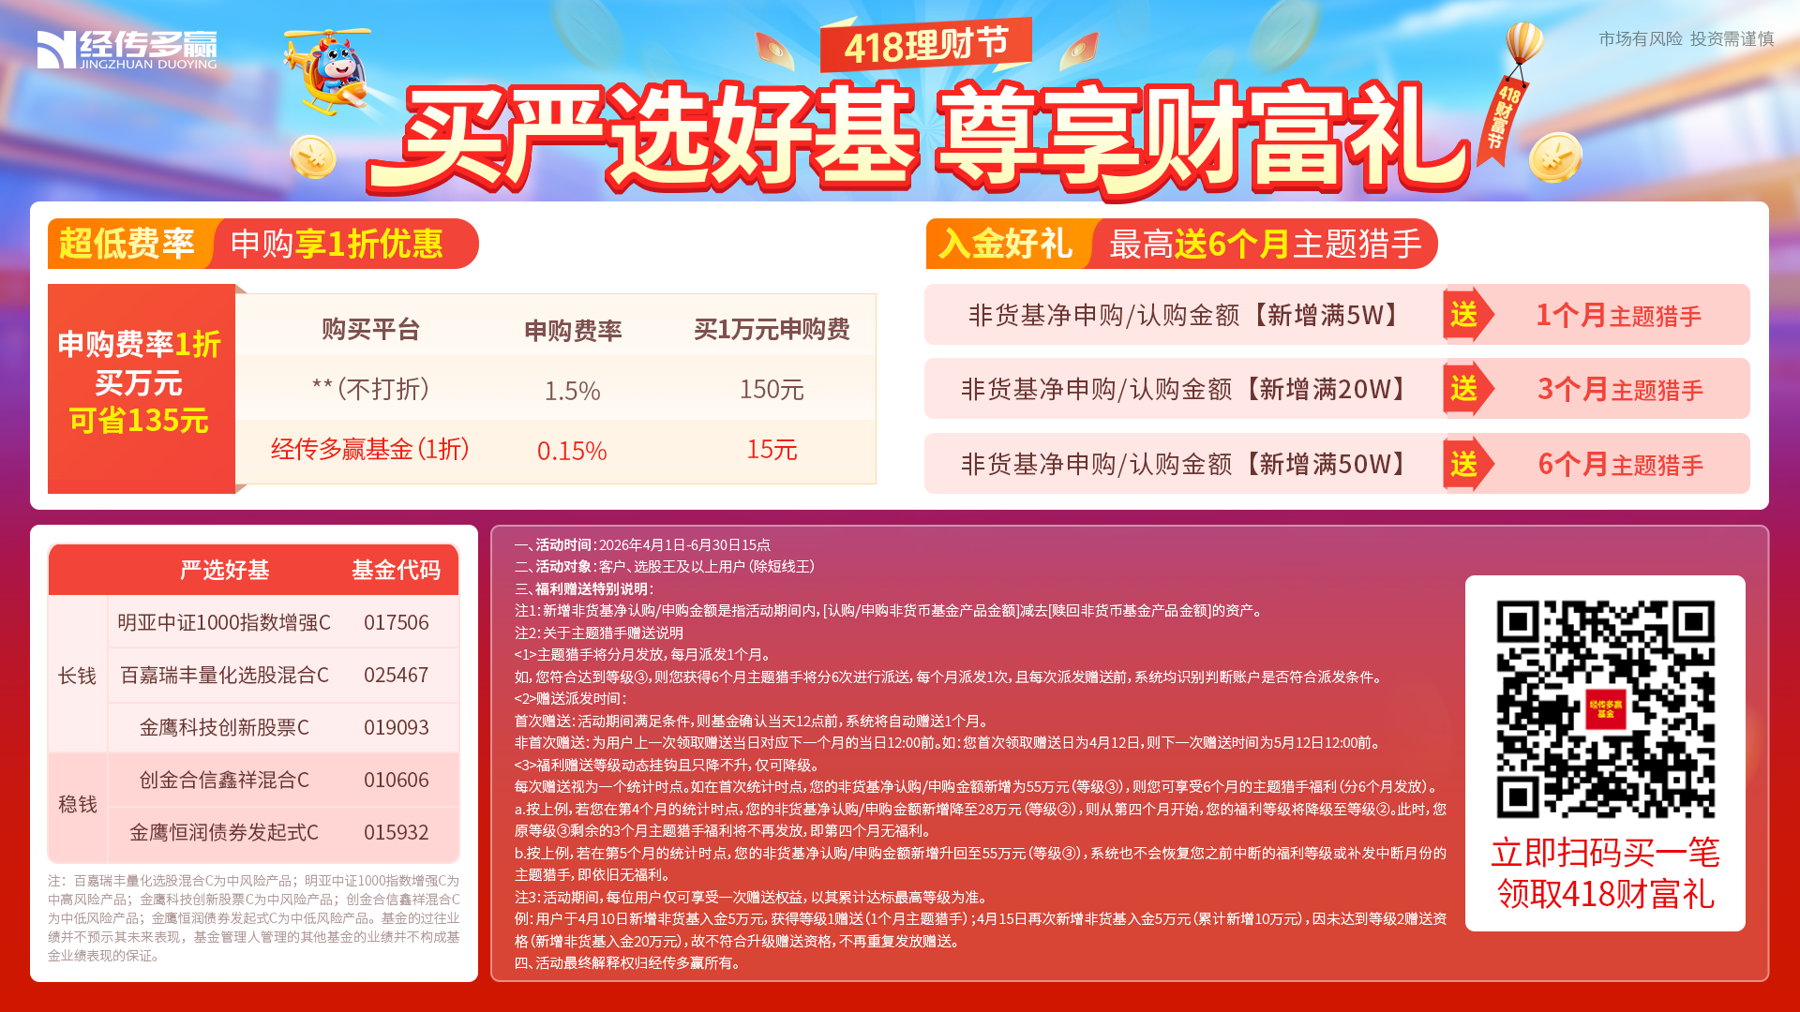
让投资遇见美好
我司所有工作人员均不允许推荐股票、不允许承诺收益、不允许代客理财、不允许合作分成、不允许私下收款，如您发现有任何违规行为，请立即拨打400-9088-988向我们举报！
风险提示：所有信息及观点均来源于公开信息及经传软件信号显示，仅供参考，不构成最终投资依据，软件作为辅助参考工具，无法承诺收益，投资者应正视市场风险，自主作出投资决策并自行承担投资风险。投资有风险，入市须谨慎！

Slide 21
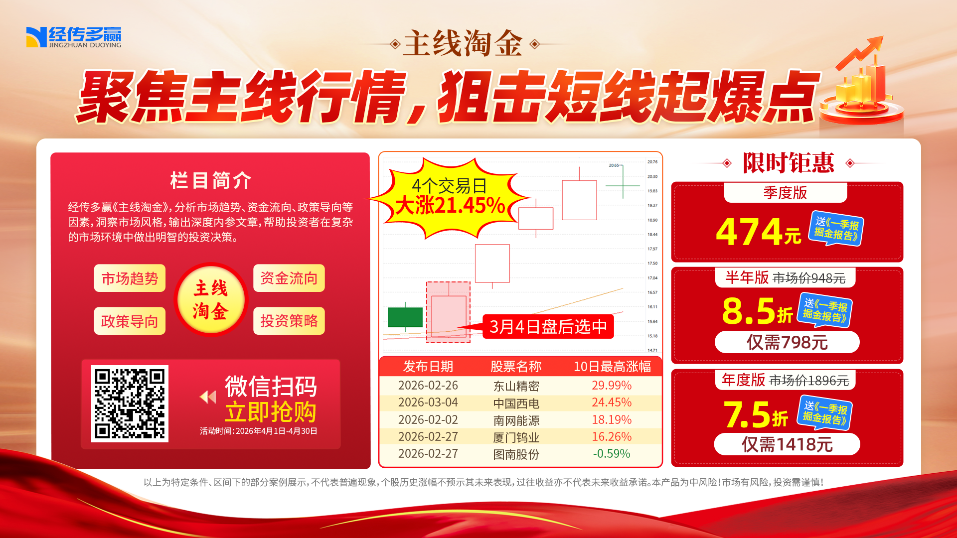
让投资遇见美好
我司所有工作人员均不允许推荐股票、不允许承诺收益、不允许代客理财、不允许合作分成、不允许私下收款，如您发现有任何违规行为，请立即拨打400-9088-988向我们举报！
风险提示：所有信息及观点均来源于公开信息及经传软件信号显示，仅供参考，不构成最终投资依据，软件作为辅助参考工具，无法承诺收益，投资者应正视市场风险，自主作出投资决策并自行承担投资风险。投资有风险，入市须谨慎！

Slide 22
让投资遇见美好
我司所有工作人员均不允许推荐股票、不允许承诺收益、不允许代客理财、不允许合作分成、不允许私下收款，如您发现有任何违规行为，请立即拨打400-9088-988向我们举报！
风险提示：所有信息及观点均来源于公开信息及经传软件信号显示，仅供参考，不构成最终投资依据，软件作为辅助参考工具，无法承诺收益，投资者应正视市场风险，自主作出投资决策并自行承担投资风险。投资有风险，入市须谨慎！

